Slide 1

Bài 18:
ÔN TẬP CHƯƠNG 5

Slide 2
HỆ THỐNG HÓA KIẾN THỨC
01
NỘI DUNG
02
LUYỆN TẬP

Slide 3
HỆ THỐNG HÓA KIẾN THỨC
01

Slide 4

NHANH TAY – NHANH MẮT
Hoạt động theo 4 nhóm trong thời gian 3 phút.
Hãy ghép các nội dung với cột A với cột B để thu được khẳng định chính xác.
Nhóm nhanh nhất sẽ giành chiến thắng.

Slide 5
CỘT A |  | CỘT B
Phản ứng tỏa nhiệt |  | a. Là phản ứng hấp thụ năng lượng dưới dạng nhiệt (∆_{r}H > 0)
2. Phản ứng thu nhiệt |  | b.
3. Tính biến thiên enthalpy theo nhiệt tạo thành. |  | c. là nhiệt tỏa ra hoặc thu vào kèm theo phản ứng đó ở điều kiện chuẩn.
4. Nhiệt tạo thành |  | d. là phản ứng giải phóng năng lượng dưới dạng nhiệt (∆_{r}H < 0)
5. Tính biến thiên enthalpy theo năng lượng liên kết |  | e. của một chất là lượng nhiệt kèm theo phản ứng khi tạo thành 1 mol chất đó từ các đơn chất bền trong điều kiện chuẩn.
 |  | f.
1 - d
2 - a
3 - f
4 - e
5 - b

Slide 6
02
LUYỆN TẬP

Slide 7
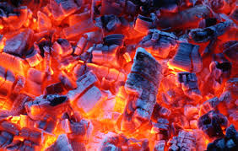
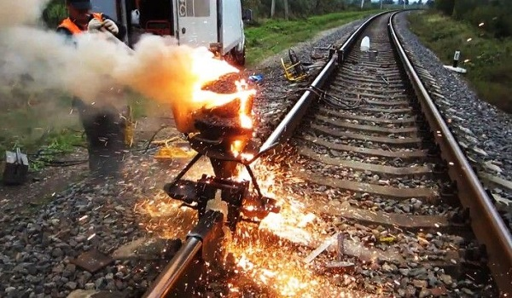
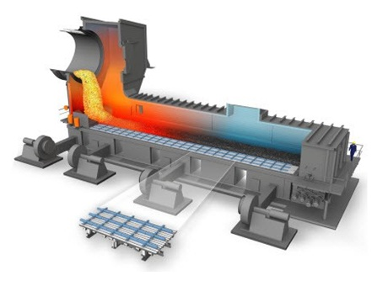
Bài 1: Cho các phản ứng sau, phản ứng nào là phản ứng tỏa nhiệt? Phản ứng nào là phản ứng thu nhiệt?
Hàn đường ray xe lửa bằng phản ứng giữa Al và Fe₂O₃.
Nung climker xi măng
Đốt than củi
Tỏa nhiệt
Tỏa nhiệt
Thu nhiệt

Slide 8
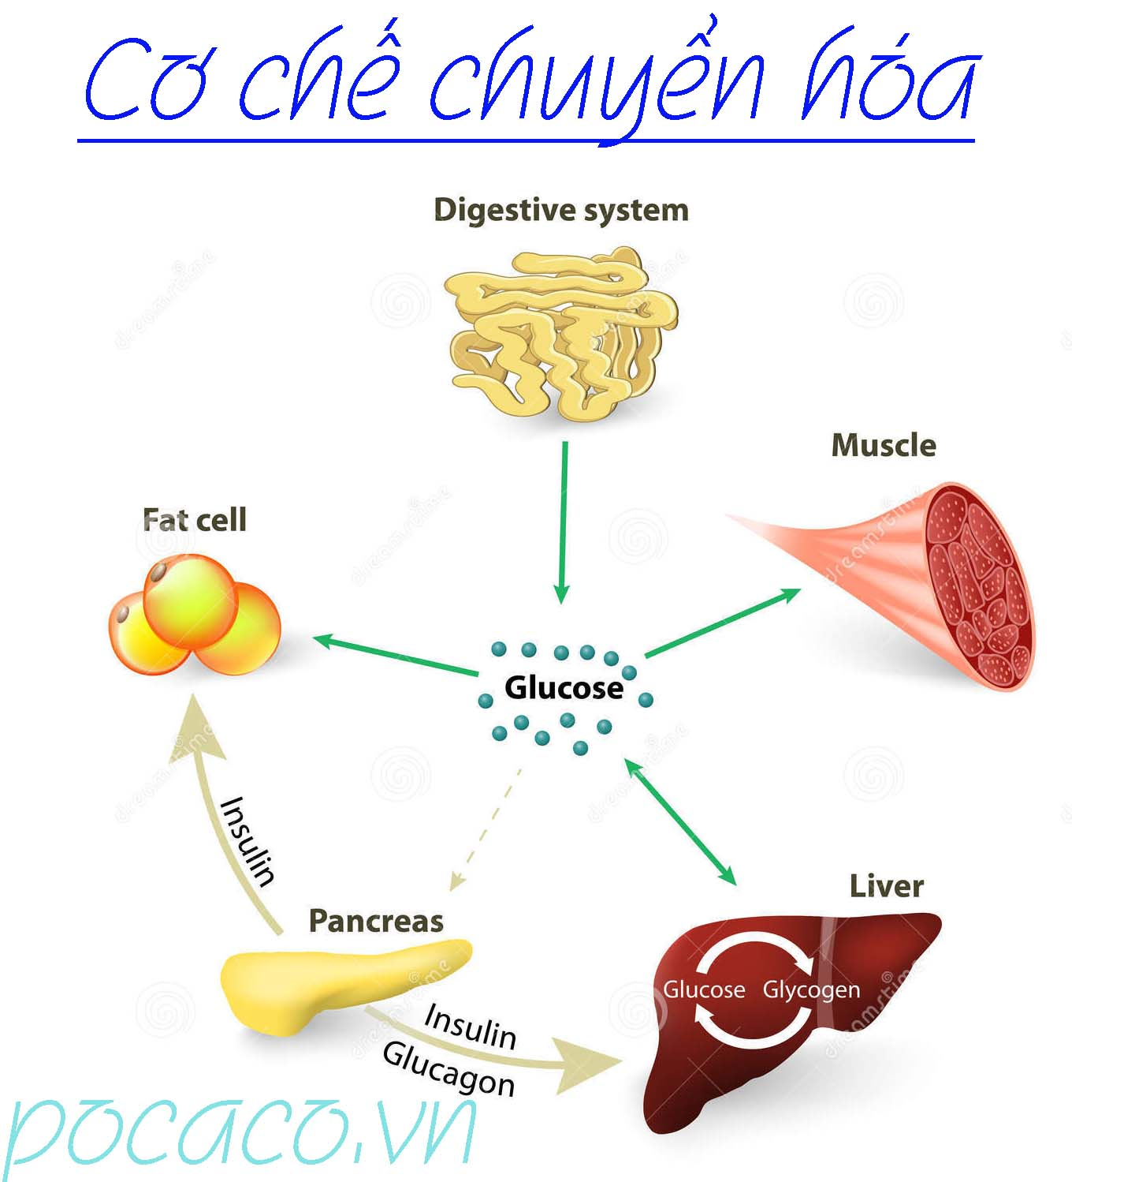
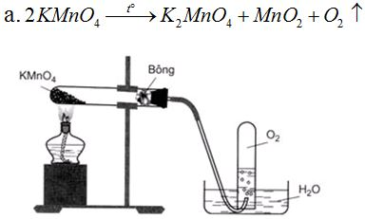
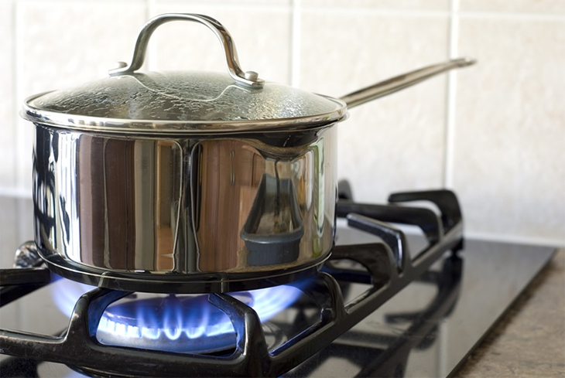
Bài 1: Cho các phản ứng sau, phản ứng nào là phản ứng tỏa nhiệt? Phản ứng nào là phản ứng thu nhiệt?
Quá trình oxi hóa glucose trong cơ thể
Nhiệt phân muối KMnO₄
Đốt khí gas để nấu ăn.
Tỏa nhiệt
Thu nhiệt
Tỏa nhiệt

Slide 9
Câu 2: Phản ứng chuyển hoá giữa hai dạng đơn chất của phosphorus (P) như sau: P _{(s, đỏ)} → P _{(s, trắng)}
Điều này chứng tỏ phản ứng
A.
Thu nhiệt, P đỏ bền hơn P trắng.
B.
Thu nhiệt, P trắng bền hơn P đỏ.
C.
Toả nhiệt, P đỏ bền hơn P trắng.
D.
Toả nhiệt, P trắng bền hơn P đỏ.

Slide 10
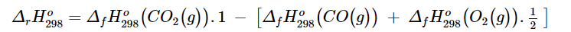

Câu 3: Cho biết biến thiên enthalpy của phản ứng sau ở điều kiện chuẩn: CO (g) + O₂ (g) → CO₂ (g)
Biết nhiệt tạo thành chuẩn của CO₂ (g) = –393,5 kJ/mol. Nhiệt tạo thành chuẩn của CO là
$$Δ_{r}H_{298}^{o}=−283,0kJ$$
A.
–110,5 kJ.
C.
+110,5 kJ.
B.
–141,5 kJ.
D.
–221,0 kJ.
Hướng dẫn giải
$${\text{=> −283 = −393,5.1 – [ }Δ}_{f}H_{298}^{o}\left(CO\right)+0]$$

Slide 11
Câu 4: Cho giá trị trung bình của các năng lượng liên kết ở điều kiện chuẩn:
Biến thiên enthalpy của phản ứng C₃H₈(g) → CH₄(g) + C₂H₄(g) có giá trị là
Liên kết | C – H | C – C | C = C
E_{b} (kJ/mol) | 418 | 346 | 612
A.
+103 kJ.
C.
+80 kJ.
B.
– 80 kJ.
D.
– 103 kJ.

Slide 12

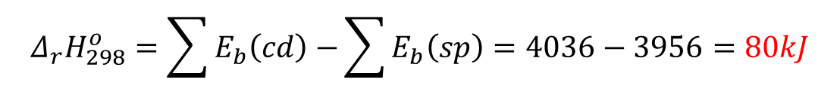
Hướng dẫn giải
∑E_{b}(cd) = ∑E_{b}(cd)= 2.E_{b}(C – C) + 8.E_{b}(C – H) = 2.346 + 8.418 = 4036 kJ
∑E_{b}(sp) = ∑E_{b}(sp) = 1.E_{b}(C = C) + 8.E_{b}(C – H) = 1.612 + 8.418 = 3956 kJ
$$Δ_{r}H_{298}^{o}=\sum{E_{b}\left(cd\right)−}\sum{E_{b}\left(sp\right)=4036−3956=80kJ}$$

Slide 13
Câu 4: Cho giá trị trung bình của các năng lượng liên kết ở điều kiện chuẩn:
Biến thiên enthalpy của phản ứng C₃H₈(g) → CH₄(g) + C₂H₄(g) có giá trị là
Liên kết | C – H | C – C | C = C
E_{b} (kJ/mol) | 418 | 346 | 612
A.
+103 kJ.
C.
+80 kJ.
B.
– 80 kJ.
D.
– 103 kJ.

Slide 14
THI ĐỐI KHÁNG
Chia lớp làm 4 nhóm.
Nhóm 1,3: Làm câu 5
Nhóm 2,4: Làm câu 6
Nhóm làm đúng và nhanh hơn sẽ giành chiến thắng.

Slide 15
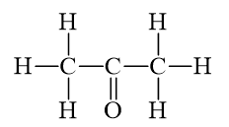
THI ĐỐI KHÁNG
NHÓM 1,3
Câu 5: Methane là thành phần chính của khí thiên nhiên. Xét phản ứng đốt cháy methane:
CH₄(g) +2O₂(g) →CO₂(g)+ 2H₂O(l)
Biết nhiệt tạo thành chuẩn của CO₂(g) và H₂O(l) tương ứng là – 393,5 và – 285,8 kJ/mol. Hãy tính nhiệt tạo thành chuẩn của khí methane.
NHÓM 2,4
Câu 6: Biết CH₃COCH₃ có công thức cấu tạo như sau:
Từ số liệu năng lượng liên kế ở bảng 12.2 hãy xác định biến thiên enthalpy của phản ứng đốt cháy acetone (CH₃OCH₃).
CH₃OCH₃(g)+4O₂(g)→3CO₂(g)+3H₂O (g)

Slide 16
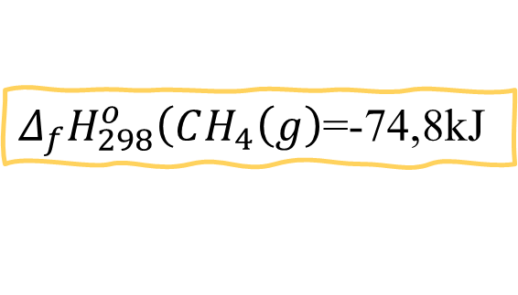
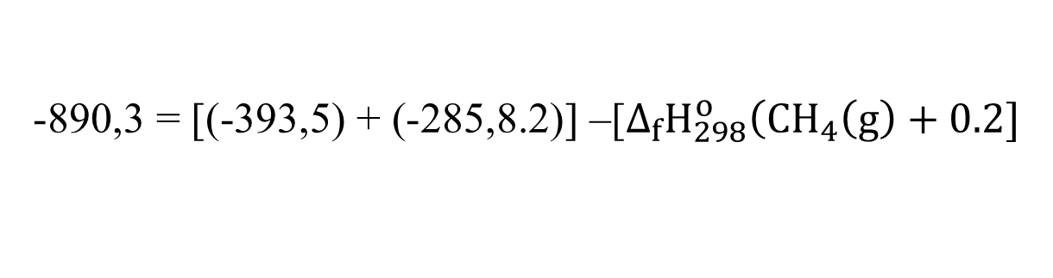
THI ĐỐI KHÁNG
NHÓM 1, 3
Câu 5: Methane là thành phần chính của khí thiên nhiên. Xét phản ứng đốt cháy methane:
Biết nhiệt tạo thành chuẩn của CO₂(g) và H₂O(l) tương ứng là – 393,5 và – 285,8 kJ/mol. Hãy tính nhiệt tạo thành chuẩn của khí methane.
CH₄(g) +2O₂(g) →CO₂(g)+ 2H₂O(l)
Hướng dẫn giải
$${\text{−890,3 = [(−393,5) + (−285,8.2)] –[}Δ}_{f}H_{298}^{o}\left(CH_{4}\left(g\right)+0.2\right.]$$
$Δ_{f}H_{298}^{o}\left(CH_{4}\left(g\right)\right.$=-74,8kJ

Slide 17
THI ĐỐI KHÁNG
NHÓM 2,4
Câu 6: Biết CH₃COCH₃ có công thức cấu tạo như sau:
Từ số liệu năng lượng liên kế ở bảng 12.2 hãy xác định biến
thiên enthalpy của phản ứng đốt cháy acetone (CH₃OCH₃).
CH₃OCH₃(g) + 4O₂(g)→3CO₂(g) + 3H₂O(g)
Hướng dẫn giải
$$\sum{E_{b}\left(cd\right)=2.E_{b}\left(C−C\right)+6.}E_{b}\left(C−H\right)+1.E_{b}\left(C=O\right)+4.E_{b}\left(O=O\right)$$
$$=2.346+6.418+1.732+4.494=5908 kJ$$
$$=6.732+6.459=7146kJ$$

Slide 18
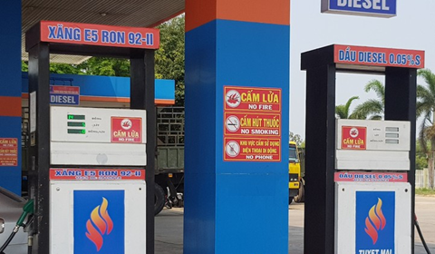
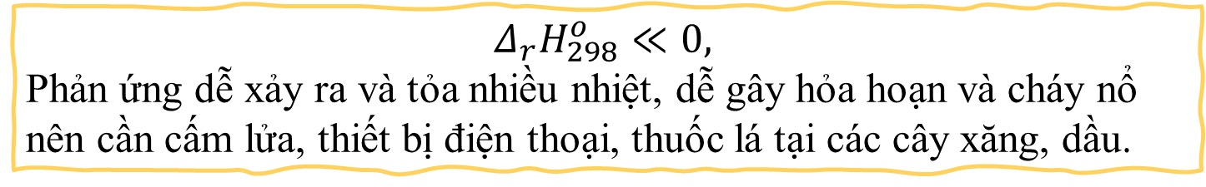
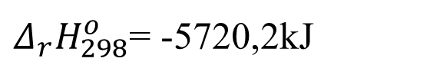
LIÊN HỆ THỰC TIỄN
Tại sao tại các cây xăng dầu thường cấm lửa?
Cho biết phản ứng đốt cháy xăng:
C₈H₁₈(g) + 25/2 O₂ → 8CO₂(g) + 9H₂O(l)
$Δ_{r}H_{298}^{o}$= -5720,2kJ
$${Δ_{r}H}_{298}^{o}≪0,$$
Phản ứng dễ xảy ra và tỏa nhiều nhiệt, dễ gây hỏa hoạn và cháy nổ nên cần cấm lửa, thiết bị điện thoại, thuốc lá tại các cây xăng, dầu.

Slide 19
XIN CHÀO VÀ HẸN GẶP LẠI

